Slide 1
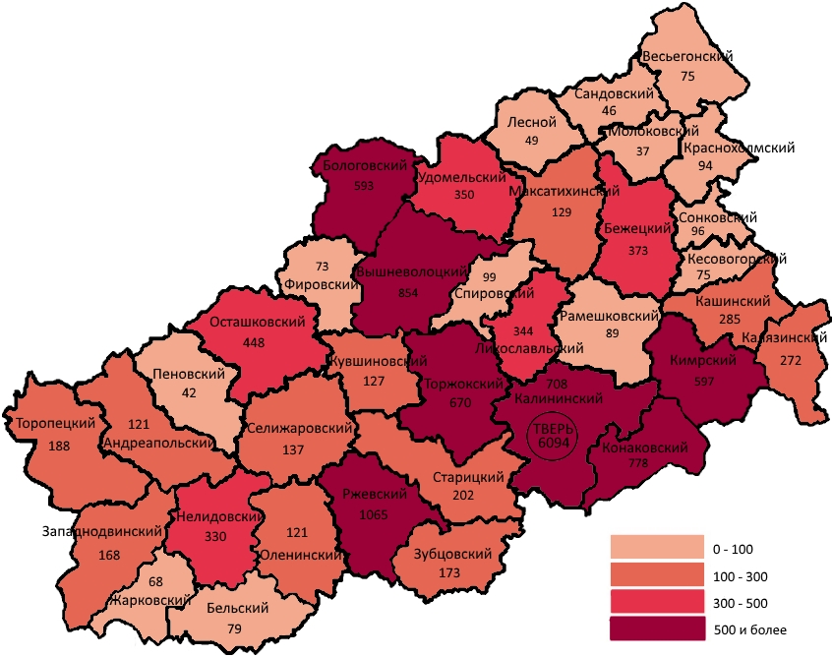
КАРТА ПРЕСТУПНОСТИ ТВЕРСКОЙ ОБЛАСТИ ЗА ЯНВАРЬ - СЕНТЯБРЬ 2022 ГОДА количество зарегистрированных преступлений на 1 тыс. человек
Районы с наименьшим количеством зарегистрированных преступлений на 1 тыс. человек
Название района | количество преступлений
Рамешковский | 5,9
Весьегонский | 7,1
Пеновский | 7,9
Сандовский | 9,1
Спировский | 5,6
Районы с наибольшим количеством зарегистрированных преступлений на 1 тыс. человек
Название района | количество преступлений
Осташковский | 20,3
Жарковский | 16,1
Ржевский | 15,9
Бельский | 15,6

